Slide 1
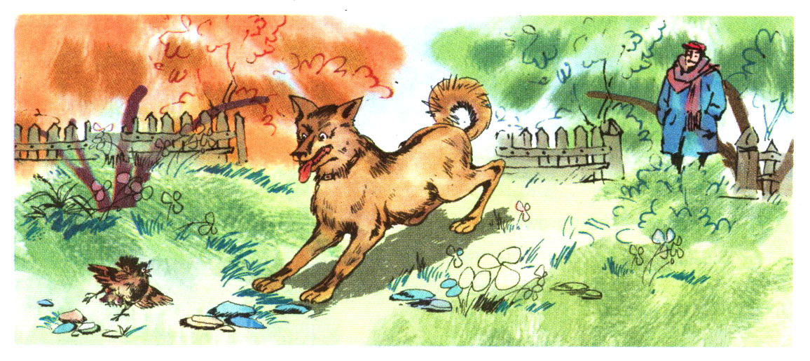
Thứ tư ngày 22 tháng 3 năm 2023
Tập đọc :
Con sẻ
Theo Tuốc-ghê-nhép

Slide 2
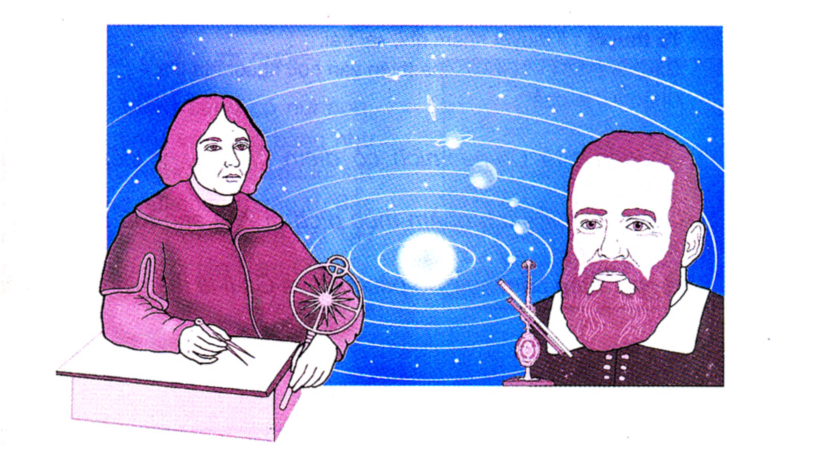
KHỞI ĐỘNG
Dù sao trái đất vẫn quay !
Lòng dũng cảm của Cô-péc-ních và Ga-li-lê thể hiện ở chỗ nào ?
Nêu nội dung bài.

Slide 3
Thứ tư ngày 22 tháng 3 năm 2023
Tập đọc :
Con sẻ
Theo Tuốc-ghê-nhép

Slide 4
Con sẻ
Tôi đi dọc lối vào vườn. Con chó chạy trước tôi. Chợt nó dừng chân và bắt đầu bò, tuồng như đánh hơi thấy vật gì. Tôi nhìn dọc lối đi và thấy một con sẻ non mép vàng óng, trên đầu có một nhúm lông tơ. Nó rơi từ trên tổ xuống.
Con chó chậm rãi lại gần. Bỗng từ trên cây cao gần đó, một con sẻ già có bộ ức đen nhánh lao xuống như hòn đá rơi trước mõm con chó. Lông sẻ già dựng ngược, miệng rít lên tuyệt vọng và thảm thiết. Nó nhảy hai ba bước về phía cái mõm há rộng đầy răng của con chó.
Sẻ già lao đến cứu con, lấy thân mình phủ kín sẻ con. Giọng nó yếu ớt nhưng hung dữ và khản đặc. Trước mắt nó, con chó như một con quỷ khổng lồ. Nó sẽ hi sinh. Nhưng một sức mạnh vô hình vẫn cuốn nó xuống đất.
Con chó của tôi dừng lại và lùi... Dường như nó hiểu rằng trước mặt nó có một sức mạnh. Tôi vội lên tiếng gọi con chó đang bối rối ấy tránh ra xa, lòng đầy thán phục.
Vâng, lòng tôi đầy thán phục, xin bạn đừng cười. Tôi kính cẩn nghiêng mình trước con chim sẻ bé bỏng dũng cảm kia, trước tình yêu của nó.
Theo Tuốc-ghê-nhép

Slide 5
Thứ tư ngày 22 tháng 3 năm 2023
Tập đọc :
Con sẻ
Theo Tuốc-ghê-nhép
+ Đoạn 1: Từ đầu… rơi từ trên tổ xuống.
+ Đoạn 2: Con chó chậm rãi… con chó.
+ Đoạn 3: Sẻ già… xuống đất.
+ Đoạn 4: Con chó của tôi… thán phục.
+ Đoạn 5: Phần còn lại.

Slide 6
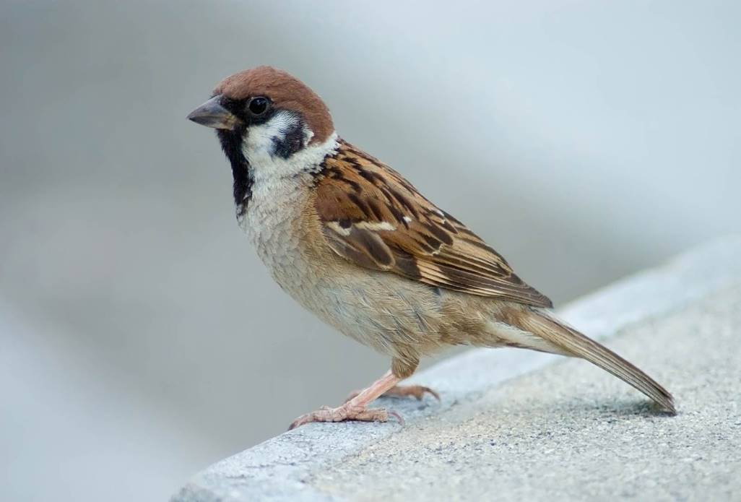
Thứ tư ngày 22 tháng 3 năm 2023
Tập đọc :
Con sẻ
Theo Tuốc-ghê-nhép
Luyện đọc
Tìm hiểu bài
Từ :
rít,
thảm thiết,
khản đặc
- Ức
Câu:
Bỗng từ trên cây cao gần đó, một con sẻ già có bộ ức đen nhánh lao xuống như hòn đá rơi trước mõm con chó.

Slide 7
Con sẻ
Tôi đi dọc lối vào vườn. Con chó chạy trước tôi. Chợt nó dừng chân và bắt đầu bò, tuồng như đánh hơi thấy vật gì. Tôi nhìn dọc lối đi và thấy một con sẻ non mép vàng óng, trên đầu có một nhúm lông tơ. Nó rơi từ trên tổ xuống.
Con chó chậm rãi lại gần. Bỗng từ trên cây cao gần đó, một con sẻ già có bộ ức đen nhánh lao xuống như hòn đá rơi trước mõm con chó. Lông sẻ già dựng ngược, miệng rít lên tuyệt vọng và thảm thiết. Nó nhảy hai ba bước về phía cái mõm há rộng đầy răng của con chó.
Sẻ già lao đến cứu con, lấy thân mình phủ kín sẻ con. Giọng nó yếu ớt nhưng hung dữ và khản đặc. Trước mắt nó, con chó như một con quỷ khổng lồ. Nó sẽ hi sinh. Nhưng một sức mạnh vô hình vẫn cuốn nó xuống đất.
Con chó của tôi dừng lại và lùi... Dường như nó hiểu rằng trước mặt nó có một sức mạnh. Tôi vội lên tiếng gọi con chó đang bối rối ấy tránh ra xa, lòng đầy thán phục.
Vâng, lòng tôi đầy thán phục, xin bạn đừng cười. Tôi kính cẩn nghiêng mình trước con chim sẻ bé bỏng dũng cảm kia, trước tình yêu của nó.
Theo Tuốc-ghê-nhép

Slide 8
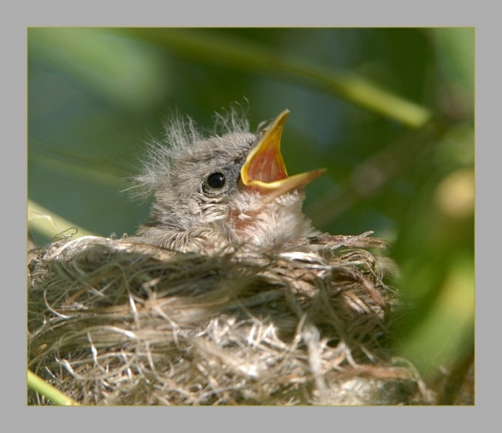
Thứ tư ngày 22 tháng 3 năm 2023
Tập đọc :
Con sẻ
Theo Tuốc-ghê-nhép
Luyện đọc
Tìm hiểu bài
Từ :
rít,
thảm thiết,
khản đặc
- Ức
Trên đường đi con chó thấy gì ?
Câu:
Bỗng từ trên cây cao gần đó, một con sẻ già có bộ ức đen nhánh lao xuống như hòn đá rơi trước mõm con chó.

Slide 9
Con sẻ
Tôi đi dọc lối vào vườn. Con chó chạy trước tôi. Chợt nó dừng chân và bắt đầu bò, tuồng như đánh hơi thấy vật gì. Tôi nhìn dọc lối đi và thấy một con sẻ non mép vàng óng, trên đầu có một nhúm lông tơ. Nó rơi từ trên tổ xuống.
Con chó chậm rãi lại gần. Bỗng từ trên cây cao gần đó, một con sẻ già có bộ ức đen nhánh lao xuống như hòn đá rơi trước mõm con chó. Lông sẻ già dựng ngược, miệng rít lên tuyệt vọng và thảm thiết. Nó nhảy hai ba bước về phía cái mõm há rộng đầy răng của con chó.
Sẻ già lao đến cứu con, lấy thân mình phủ kín sẻ con. Giọng nó yếu ớt nhưng hung dữ và khản đặc. Trước mắt nó, con chó như một con quỷ khổng lồ. Nó sẽ hi sinh. Nhưng một sức mạnh vô hình vẫn cuốn nó xuống đất.
Con chó của tôi dừng lại và lùi... Dường như nó hiểu rằng trước mặt nó có một sức mạnh. Tôi vội lên tiếng gọi con chó đang bối rối ấy tránh ra xa, lòng đầy thán phục.
Vâng, lòng tôi đầy thán phục, xin bạn đừng cười. Tôi kính cẩn nghiêng mình trước con chim sẻ bé bỏng dũng cảm kia, trước tình yêu của nó.
Theo Tuốc-ghê-nhép

Slide 10
Thứ tư ngày 22 tháng 3 năm 2023
Tập đọc :
Con sẻ
Theo Tuốc-ghê-nhép
Luyện đọc
Tìm hiểu bài
Từ :
rít,
thảm thiết,
khản đặc
- Ức
, một sức mạnh vô hình
Theo em, nó định làm gì ?
- Ý 1: Con chó đánh hơi thấy con sẻ non.
Câu:
- Ý 2: Sẻ mẹ dũng cảm lao xuống cứu con.
Việc gì đột ngột xảy ra khiến con chó dừng lại ?
Bỗng từ trên cây cao gần đó, một con sẻ già có bộ ức đen nhánh lao xuống như hòn đá rơi trước mõm con chó.
Vì con sẻ nhỏ bé dám đối đầu với con chó to , hung dữ để cứu con.
Sẻ mẹ rất yêu sẻ con.
- Ý 3: Tác giả thán phục sẻ mẹ.
Vì sao tác giả bày tỏ lòng kính phục đối với con sẻ nhỏ bé ?
Hình ảnh con sẻ mẹ dũng cảm lao xuống cứu con được miêu tả như thế nào ?
Nội dung của bài là gì ?
Nội dung : Ca ngợi hành động dũng cảm, xả thân cứu sẻ con của sẻ mẹ.

Slide 11
LUYỆN ĐỌC DIỄN CẢM

Slide 12
Bỗng từ trên cây cao gần đó, một con sẻ già có bộ ức đen nhánh lao xuống như hòn đá rơi trước mõm con chó. Lông sẻ già dựng ngược, miệng rít lên tuyệt vọng và thảm thiết. Nó nhảy hai, ba bước về phía cái mõm há rộng đầy răng của con chó.
Sẻ già lao đến cứu con, lấy thân mình phủ kín sẻ con.Giọng nó yếu ớt nhưng hung dữ và khản đặc. Trước mắt nó, con chó như một con quỷ khổng lồ. Nó sẽ hi sinh. Nhưng một sức mạnh vô hình vẫn cuốn nó xuống đất.
lao xuống
dựng ngược
tuyệt
vọng
thảm thiết
đầy răng
lao đến
hung dữ
khản đặc
khổng lồ
hi sinh
cuốn nó

Slide 13
Bỗng từ trên cây cao gần đó, một con sẻ già có bộ ức đen nhánh lao xuống như hòn đá rơi trước mõm con chó. Lông sẻ già dựng ngược, miệng rít lên tuyệt vọng và thảm thiết. Nó nhảy hai, ba bước về phía cái mõm há rộng đầy răng của con chó.
Sẻ già lao đến cứu con, lấy thân mình phủ kín sẻ con.Giọng nó yếu ớt nhưng hung dữ và khản đặc. Trước mắt nó, con chó như một con quỷ khổng lồ. Nó sẽ hi sin . Nhưng một sức mạnh vô hình vẫn cuốn nó xuống đất.
lao xuống
dựng ngược
tuyệt
vọng
thảm thiết
đầy răng
lao đến
hung dữ
khản đặc
khổng lồ
hi sinh
cuốn nó

Slide 14

Chúc các em học tốt

